Slide 1
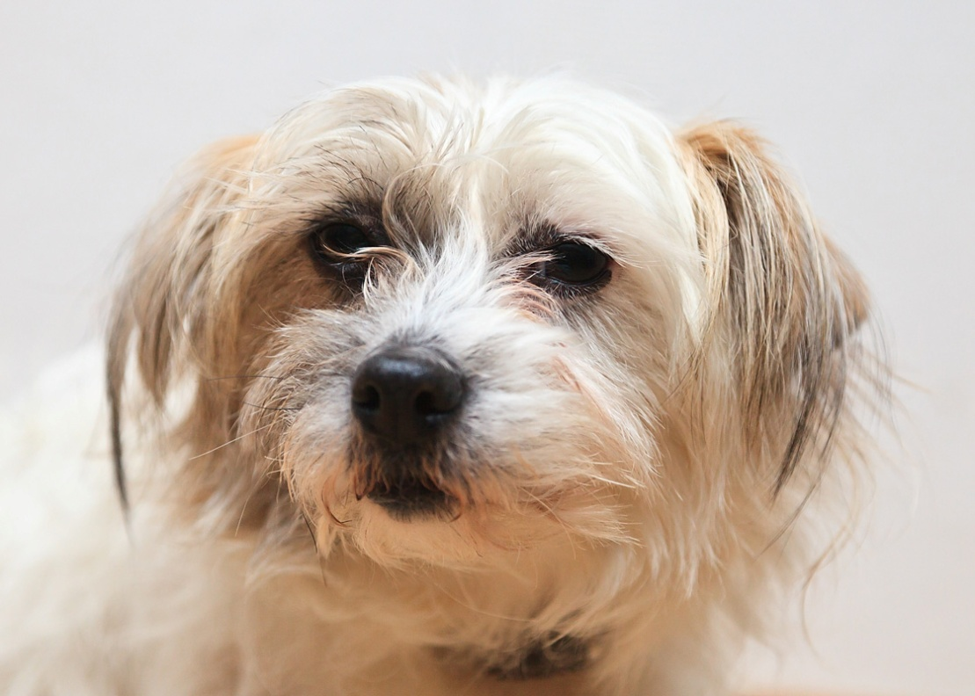
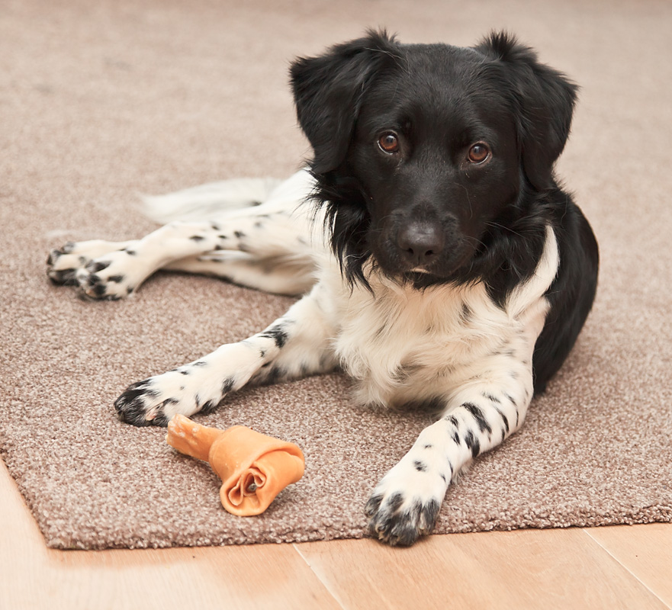
huisdier

Slide 2
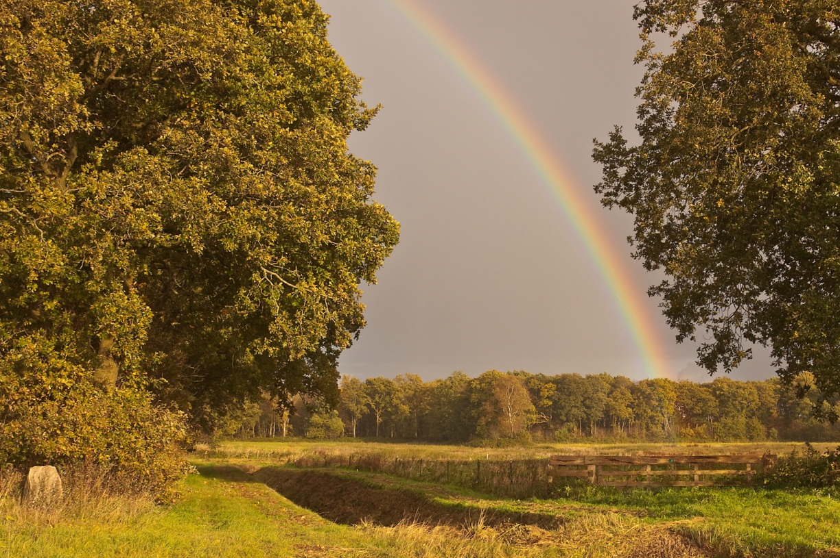
“Dit is het teken van het verbond dat Ik met
alle levende wezens op aarde gesloten heb.”

Slide 3
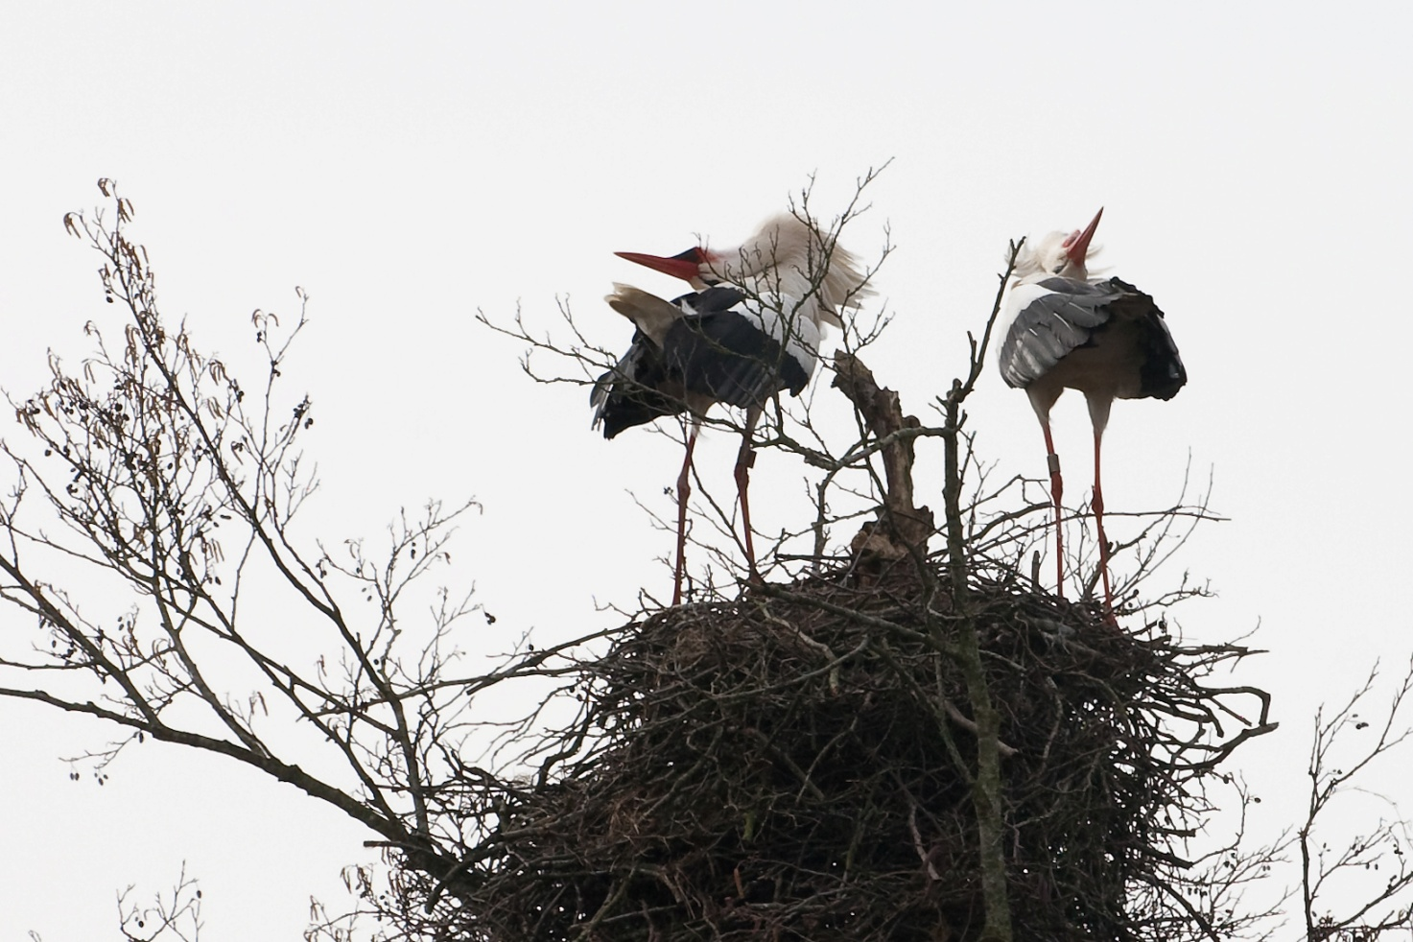
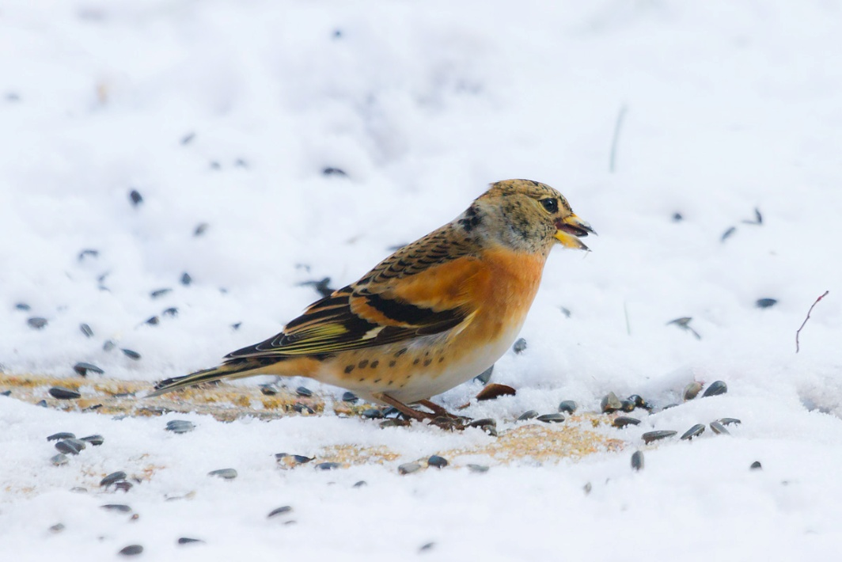
God heeft een verbond gesloten met alles wat leeft: dus ook met alle dieren!
Met de vogels…

Slide 4
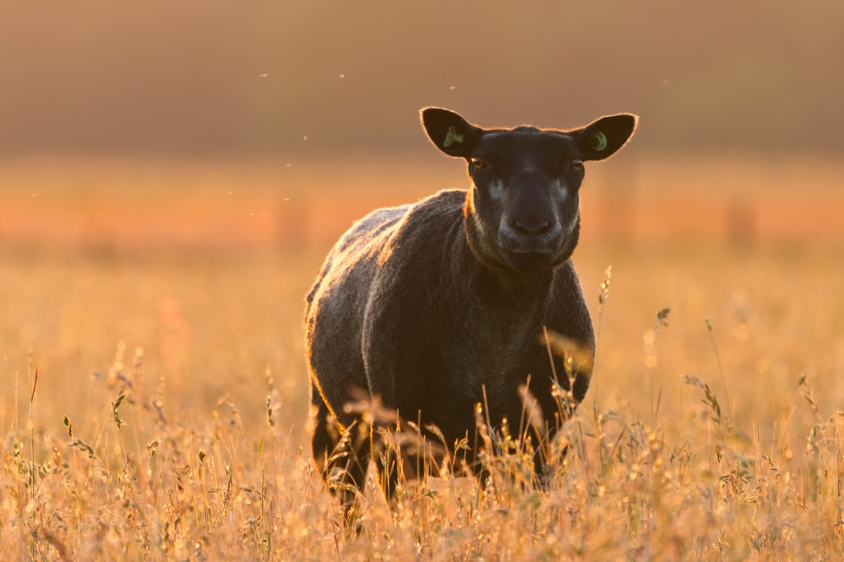
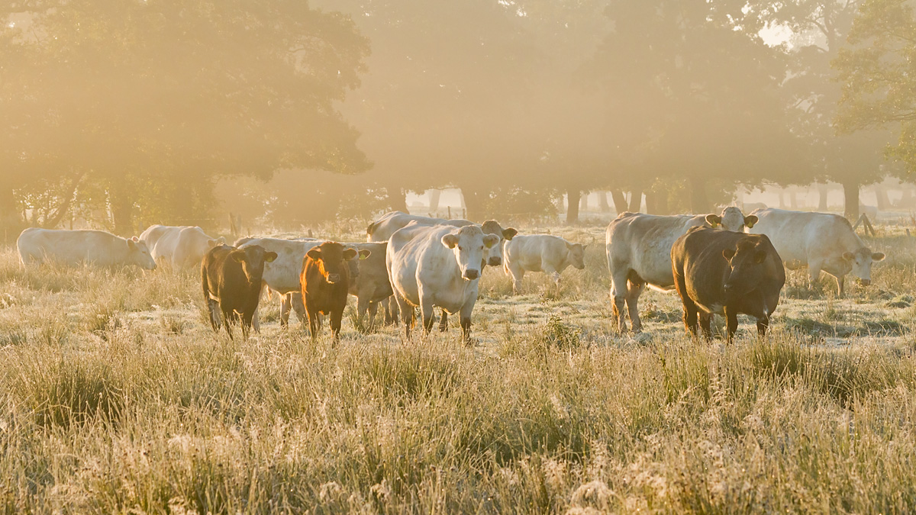
Met het vee…

Slide 5
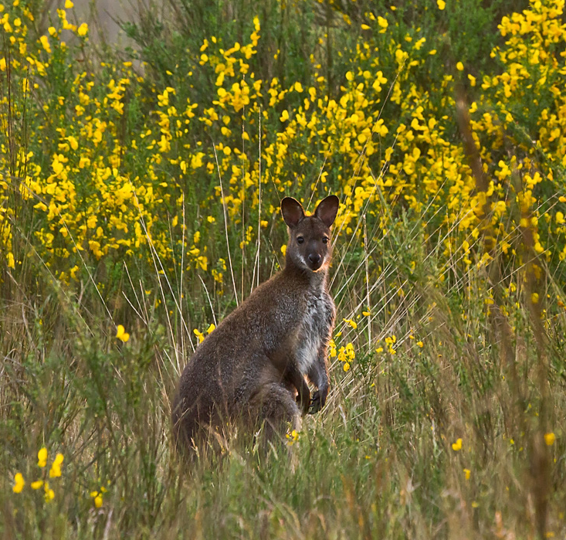
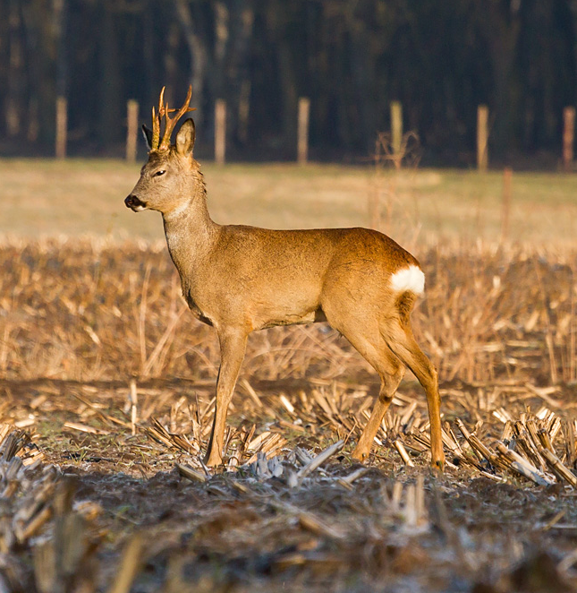
en met de dieren die in het wild leven

Slide 6
je huisdier hoort ook bij God
zorg er dus maar goed voor
Foto’s: Karla Leeftink

